Slide 1
Тема:
Дата:
20 июля 2021 год.
Отчетность за полугодие 2021 года по НДФЛ и страховым взносам.
Спикер:
Татьяна Тарасова
Аттестованный аудитор, главный эксперт по налогам, бухучету, труду и заработной плате компании «Правовест Аудит»
pravovest-audit.ru
+7 495 134-32-23

Slide 2
Страховые взносы.
pravovest-audit.ru
+7 495 134-32-23
+ 7 (903) 669-51-90
Pravovest_Audit

Slide 3
Отчетность по страховым взносам
п.7 ст.431 НК РФ Плательщики, указанные в подпункте 1 пункта 1 статьи 419 настоящего Кодекса (за исключением физических лиц, производящих выплаты, указанные в подпункте 3 пункта 3 статьи 422 настоящего Кодекса), представляют расчет по страховым взносам не позднее 30-го числа месяца, следующего за расчетным (отчетным) периодом.
За полугодие 2021 год расчет нужно представить в установленные сроки – не позднее 30 июля 2021 года.
pravovest-audit.ru
+7 495 134-32-23
+ 7 (903) 669-51-90
Pravovest_Audit

Slide 4
Форма расчета по страховым взносам
Приказ ФНС России от 18.09.2019 N ММВ-7-11/470@
"Об утверждении формы расчета по страховым взносам, порядка ее заполнения, а также формата представления расчета по страховым взносам в электронной форме и о признании утратившим силу приказа Федеральной налоговой службы от 10.10.2016 N ММВ-7-11/551@"
pravovest-audit.ru
+7 495 134-32-23
+ 7 (903) 669-51-90
Pravovest_Audit

Slide 5
Расчет по страховым взносам за полугодие 2021 года
Приказ ФНС от 15.10.2020 № ЕД-7-11/751@
Внесены изменения в форму, электронный формат и порядок заполнения Расчета по страховым взносам. Они применяется, начиная с предоставления Расчета за 2020 год.
В новой форме предусмотрены:
- новые коды тарифа плательщика (20, 21 и 22);
- новые коды категории застрахованного лица (МС, ВЖМС, ВПМС, КВ, ВЖКВ, ВПКВ);
- введено приложение 5.1 для IT-компаний, применяющих пониженные тарифы взносов и др.
pravovest-audit.ru
+7 495 134-32-23
+ 7 (903) 669-51-90
Pravovest_Audit

Slide 6
Средняя численность в расчете по страховым взносам
С 1 января 2021 года ежегодный отчет о среднесписочной численности отменен. И данные о среднесписочной численности нужно подавать в налоговые органы плательщиками страховых взносов, производящими выплаты и иные вознаграждения физическим лицам, в составе расчета по страховым взносам (абз. 6 п. 3 ст. 80 НК РФ в редакции Федерального закона от 28.01.2020 №5-ФЗ).
Информация ФНС России "ФНС России напоминает, что расчет по страховым взносам за 2021 год представляется по обновленной форме"
В новой редакции титульного листа предусмотрено дополнительное поле для отражения среднесписочной численности работников.
Также ФНС напоминает, что плательщики, у которых число работников превышает 10 человек, направляют расчет по страховым взносам в электронной форме, если 10 сотрудников и менее, - расчет можно представить как в электронной форме, так и на бумаге.
pravovest-audit.ru
+7 495 134-32-23
+ 7 (903) 669-51-90
Pravovest_Audit

Slide 7
Пособия из ФСС в РСВ
Письмо ФНС России от 29.01.2021 N БС-4-11/1020@
При заполнении приложения 2 к разделу 1 расчета начиная с отчетного периода I квартал 2021 года необходимо руководствоваться следующим:
- строка 070 "Произведено расходов на выплату страхового обеспечения» -не подлежит заполнению;
- строка 080 "Возмещено ФСС расходов на выплату страхового обеспечения" может быть заполнена при возмещении ФСС расходов за периоды, истекшие до 01.01.2021;
- В строке 090 признак "2" не может быть указан.
Кроме того, не подлежат заполнению:
- приложение 3 "Расходы по обязательному социальному страхованию»
- приложение 4 "Выплаты, произведенные за счет средств, финансируемых из федерального бюджета".
pravovest-audit.ru
+7 495 134-32-23
+ 7 (903) 669-51-90
Pravovest_Audit

Slide 8
Суточные и ГПХ в РСВ
Письмо ФНС России от 24.11.2017 N ГД-4-11/23829@
Суммы выплат и иных вознаграждений, не подлежащие обложению страховыми взносами в соответствии со статьей 422 Кодекса, в частности, суточные в пределах сумм, установленных Кодексом, также в соответствии с Порядком подлежат отражению в Расчете.
Таким образом, плательщиками в Расчете отражается база для исчисления страховых взносов, рассчитанная в соответствии со статьей 421 Кодекса как разность между начисленными суммами выплат и иных вознаграждений, которые включаются в объект обложения страховыми взносами в соответствии с пунктами 1 и 2 статьи 420 Кодекса, и суммами, не подлежащими обложению страховыми взносами в соответствии со статьей 422 Кодекса.
В случае если плательщиком суточные в пределах сумм, установленных Кодексом, не были учтены в ранее представленных расчетах, необходимо представить уточненные расчеты.
Письмо ФНС России Физические лица, получающие вознаграждения в рамках гражданско-правовых договоров, не являются застрахованными лицами, по данным физическим лицам показатели строк 010 - 070 приложения N 2 к разделу 1 расчета по страховым взносам не заполняются.
от 31.07.2018 N БС-4-11/14783
pravovest-audit.ru
+7 495 134-32-23
+ 7 (903) 669-51-90
Pravovest_Audit

Slide 9
Персональные данные в расчете по страховым взносам
Письмо ФНС России от 06.12.2018 N БС-4-11/23682@
Порядком заполнения раздела 3 "Персонифицированные сведения о застрахованных лицах" расчета установлено, что персональные данные физического лица - получателя дохода (в частности, фамилия, имя, отчество, сведения о документе, удостоверяющем личность) указываются в соответствии с документом, удостоверяющим личность.
Таким образом, при заполнении расчета по страховым взносам за расчетный (отчетный) период в разделе 3 расчета следует указывать актуальные персонифицированные сведения о застрахованных лицах по состоянию на дату формирования отчетности.
В случае выявления в представленных налоговыми органами сведениях, указанных плательщиками в расчетах, ошибок и (или) противоречий с данными, имеющимися в ПФР, указанные сведения не могут быть отражены на индивидуальных лицевых счетах застрахованных лиц в системе обязательного пенсионного страхования.
pravovest-audit.ru
+7 495 134-32-23
+ 7 (903) 669-51-90
Pravovest_Audit

Slide 10
Уточнение раздела 3.
Письмо ФНС России от 25.08.2020 N АБ-4-11/13649@
ФНС разъяснила, как скорректировать ИНН в расчете по взносам
Если страхователю нужно уточнить или скорректировать ИНН застрахованного лица, в составе уточненного расчета по взносам следует подать только раздел 3 с правильным ИНН и заполненными показателями в подразделе 3.2. Не требуется дополнительно представлять раздел 3 с типом аннулирования сведений "1".
pravovest-audit.ru
+7 495 134-32-23
+ 7 (903) 669-51-90
Pravovest_Audit

Slide 11
Нулевой расчет по страховым взносам
Письмо Минфина России от 05.03.2019 N 03-15-05/14369)
Пунктом 7 статьи 431 Налогового кодекса предусмотрена обязанность плательщиков страховых взносов, производящих выплаты и иные вознаграждения физическим лицам, представлять в установленном порядке не позднее 30-го числа месяца, следующего за расчетным (отчетным) периодом, в налоговый орган по месту учета расчет по страховым взносам (далее - Расчет).
Обращаем внимание, что Налоговым кодексом не предусмотрено освобождение от исполнения обязанности плательщика страховых взносов по представлению Расчетов в случае неосуществления организацией выплат в пользу работников.
pravovest-audit.ru
+7 495 134-32-23
+ 7 (903) 669-51-90
Pravovest_Audit

Slide 12
Ответственность за не предоставления или представления не в установленные сроки расчета по страховым взносам
Федеральным законом от 29.07.2018 N 232-ФЗ внесены изменения в пункт 3.2 статьи 76 НК РФ
С 30 августа 2018 года в случае непредставления плательщиком страховых взносов расчета по страховым взносам, в налоговый орган в течение 10 дней по истечении установленного срока представления такого расчета налоговым органом может быть вынесено решение о приостановлении операций плательщика страховых взносов по его счетам в банке и переводов его электронных денежных средств.
В этом случае решение налогового органа о приостановлении операций плательщика страховых взносов по его счетам в банке и переводов его электронных денежных средств отменяется решением этого налогового органа не позднее одного дня, следующего за днем представления указанным плательщиком страховых взносов расчета по страховым взносам).
pravovest-audit.ru
+7 495 134-32-23
+ 7 (903) 669-51-90
Pravovest_Audit

Slide 13
Тарифы страховых взносов.
Статья 425 НК РФ Тарифы страховых взносов
На ОПС в пределах установленной предельной величины базы для исчисления страховых взносов по данному виду страхования - 22 процента;
свыше установленной предельной величины базы для исчисления страховых взносов по данному виду страхования - 10 процентов;
На ФСС в пределах установленной предельной величины базы для исчисления страховых взносов по данному виду страхования - 2,9 процента;
На ОМС - 5,1 процента.
pravovest-audit.ru
+7 495 134-32-23
+ 7 (903) 669-51-90
Pravovest_Audit

Slide 14
Льготные тарифы с 2021 г. для IT компаний .
Для компаний, работающих в IT – сфере, c 01.01.2021 года будут действовать еще более низкие тарифы (п. 1.1 п. 2 ст. 427 НК РФ):
на обязательное пенсионное страхование — 6%,
на обязательное медицинское страхование — 0,1%,
на обязательное социальное страхование на случай временной нетрудоспособности и в связи с материнством, в т.ч. с выплат в пользу иностранных граждан, временно пребывающих в РФ (за исключением высококвалифицированных специалистов в соответствии с Федеральным закономот 25 июля 2002 года N 115-ФЗ) — 1,5%.Общий тариф – 7,6 %. Для сравнения общий тариф страховых взносов в 2020 году для IT – компаний – 14 %.
pravovest-audit.ru
+7 495 134-32-23
+ 7 (903) 669-51-90
Pravovest_Audit

Slide 15
Пониженные тарифы для субъектом МСП с 1 апреля 2020 года.
Федеральный закон от 01.04.2020 № 102-ФЗ
С 1 апреля 2020 по 31 декабря 2020 года для плательщиков страховых взносов, признаваемых субъектами малого или среднего предпринимательства в отношении части выплат в пользу застрахованного по итогам месяца, превышающей федеральный МРОТ на начало расчетного периода, страховые взносы составят 15% (10% на ОПС, на ВНиМ - 0%, ОМС - 5%).
С 1 января 2021 г. тарифы установлены в ст.427 НК РФ (пп.17 п.1 и п.2.1ст.427 НК РФ).
Минимальный размер оплаты труда с 1 января 2021 года в сумме 12 792 рубля в месяц (Федеральный закон от 29.12.2020 N 473-ФЗ).
pravovest-audit.ru
+7 495 134-32-23
+ 7 (903) 669-51-90
Pravovest_Audit

Slide 16
Справочная таблица тарифов для МСП с 1 января 2021 года
Объект для начисления страховых взносов | Объект для начисления ежемесячный | ОПС | ОМС | ФСС
В предельной величине | В пределах МРОТ | 22% | 5,1% | 2,9%
 | Сверх МРОТ | 10% | 5% | 0%
Сверх предельной величины | В пределах МРОТ | 10% | 5,1% | -
 | Сверх МРОТ | 10% | 5% | -
pravovest-audit.ru
+7 495 134-32-23
+ 7 (903) 669-51-90
Pravovest_Audit

Slide 17
Предельная величина в 2021 году.
Постановление Правительства РФ № 1935 от 26.11.2020 г.
Предельная величина для исчисления страховых взносов на 2021 год составит:
предельная величина базы для исчисления страховых взносов:
- на обязательное социальное страхование на случай временной нетрудоспособности и в связи с материнством подлежит индексации с 1 января 2021 г. в 1,059 раза с учетом роста средней заработной платы в Российской Федерации и составляет в отношении каждого физического лица сумму, не превышающую 966000 рублей нарастающим итогом с 1 января 2021 г.;
- на обязательное пенсионное страхование с учетом размера средней заработной платы в Российской Федерации на 2021 год, увеличенного в 12 раз, и применяемого к нему повышающего коэффициента, установленного пунктом 5 статьи 421 Налогового кодекса Российской Федерации на 2021 год в размере 2,3, составляет в отношении каждого физического лица сумму, не превышающую 1465000 рублей нарастающим итогом с 1 января 2021 г.
pravovest-audit.ru
+7 495 134-32-23
+ 7 (903) 669-51-90
Pravovest_Audit

Slide 18
Пониженные тарифы страховых взносов при включении – исключении из субъектов МСП
Письмо ФНС России от 29.04.2020 N БС-4-11/7300@
Начать перечислять взносы по общему тарифу в 15% с части выплат выше федерального МРОТ можно уже с зарплаты за апрель. Главное - чтобы организация или ИП были включены в реестр субъектов МСП в апреле или ранее.
Те, кто попадет в реестр позднее, смогут воспользоваться льготным тарифом с начала месяца, в котором их включили в реестр.
Аналогичное правило действует и для исключенных из реестра страхователей. Пониженные тарифы они не смогут применять уже с 1-го числа месяца их исключения из реестра.
pravovest-audit.ru
+7 495 134-32-23
+ 7 (903) 669-51-90
Pravovest_Audit

Slide 19
Порядок заявления пониженного тарифа.
ИНФОРМАЦИЯ ФНС РОССИИ РАЗЪЯСНИЛА ПОРЯДОК
НАПРАВЛЕНИЯ РАСЧЕТОВ ПО СТРАХОВЫМ ВЗНОСАМ
Заявить право на применение пониженного тарифа страхователи включенные в реестр МСП следует при представлении расчета по страховым взносам с учетом применения пониженного тарифа. Если плательщик соответствует условиям получения этой меры поддержки, но первоначально представил расчет с обычными тарифами, ему необходимо пересчитать их по пониженным тарифам и направить в налоговый орган уточненный расчет.
pravovest-audit.ru
+7 495 134-32-23
+ 7 (903) 669-51-90
Pravovest_Audit

Slide 20
Расходы по тестированию на COVID -19
в объект по страховым взносам
Письмо Минфина России от 07.07.2020 N 03-15-06/58517
Если речь идет об исполнении обязанности работодателя, например, по указу Мэра Москвы в связи с введением режима повышенной готовности, то с сумм, которые тот перечисляет медорганизации, платить взносы не нужно. По мнению Минфина, эти деньги не связаны с выплатами в пользу работников и не признаются объектом обложения взносами.
Другой случай, рассмотренный ведомством, - проведение тестирования в рамках договоров оказания медуслуг. Если они заключены на срок не менее года, на суммы платежей по ним также не нужно начислять взносы.
А вот когда работодатель компенсирует работникам их расходы на тестирование, взносы заплатить придется. Как указал Минфин, подобная выплата в перечне необлагаемых не указана. Стоит отметить, что это общий подход финансистов: если выплаты нет в перечне, с нее нужно платить взносы.
pravovest-audit.ru
+7 495 134-32-23
+ 7 (903) 669-51-90
Pravovest_Audit

Slide 21
Минфин настаивает: социальные выплаты работникам облагаются взносами
Письмо Минфина России от 15.02.2021 N 03-15-06/10032
Финансисты разъяснили, что различные выплаты в рамках соцпакета не названы в перечне не облагаемых взносами. Значит, взносы нужно заплатить. Речь идет:
- о дотациях на питание;
- компенсациях за проезд к месту работы и обратно;
- премиях за участие в конкурсах профессионального мастерства;
- премиях к праздникам и юбилеям.
Такой подход у Минфина сформировался давно.
Однако суды считают иначе. Еще по нормам Закона о страховых взносах они решали споры в пользу страхователей, если речь шла о социальных выплатах. Последние не зависят от квалификации сотрудника, сложности работы и т.д. Тенденция не изменилась в связи с переносом норм в НК РФ. Уже есть примеры, когда инспекция проиграла споры по компенсациям оплаты детсадов и путевок, питания работникам, жилья иногородним.
pravovest-audit.ru
+7 495 134-32-23
+ 7 (903) 669-51-90
Pravovest_Audit

Slide 22
Расходы по ГПХ
С 2021 года суммы компенсации расходов исполнителя, понесенных в связи с выполнением работ, оказанием услуг по договору гражданско-правового характера, не облагаются страховыми взносами (подп.16 п. 1 ст. 422 НК РФ в редакции Федерального закона от 23.11.2020 No374-ФЗ).
С 2021 года не нужно облагать страховыми взносами суммы:
-возмещения фактически произведенных и документально подтвержденных расходов физлица, вязанных с выполнением работ или оказанием услуг по гражданско-правовому договору;
-оплаты напрямую за физическое лицо расходов для того, чтобы он мог выполнить работу или оказать услугу по гражданско-правовому договору.
Ранее Минфин России также придерживался позиции, что объектом обложения страховыми взносами является только вознаграждение исполнителю, а компенсация расходов, понесенных в связи с исполнением договора, в частности на оплату проезда и проживания, страховыми взносами не облагается.
pravovest-audit.ru
+7 495 134-32-23
+ 7 (903) 669-51-90
Pravovest_Audit

Slide 23
НДФЛ.
pravovest-audit.ru
+7 495 134-32-23
+ 7 (903) 669-51-90
Pravovest_Audit

Slide 24
Обязанности налоговых агентов
п.2. ст.230 НК РФ Налоговые агенты представляют в налоговый орган по месту своего учета:
расчет сумм налога на доходы физических лиц, исчисленных и удержанных налоговым агентом, за первый квартал, полугодие, девять месяцев - не позднее последнего дня месяца, следующего за соответствующим периодом, за год - не позднее 1 марта года, следующего за истекшим налоговым периодом, по форме, форматам и в порядке, которые утверждены федеральным органом исполнительной власти, уполномоченным по контролю и надзору в области налогов и сборов.
За 1 полугодие 2021 года – не позднее 31 июля 2021 года.
pravovest-audit.ru
+7 495 134-32-23
+ 7 (903) 669-51-90
Pravovest_Audit

Slide 25
Объединение с 2021 года 6-НДФЛ и 2-НДФЛ
Приказ ФНС от 15.10.2020 № ЕД-7-11/753@
ФНС утвердила новую форму, электронный формат и правила заполнения 6-НДФЛ. Представлять Расчет на новом бланке необходимо, начиная с отчетности за первый квартал 2021 года.
Изменилась структура формы Расчета. Он состоит из:
Титульного листа,
Раздела 1 «Данные об обязательствах налогового агента» — в нем указывают суммы и сроки перечисления НДФЛ в бюджет,
Раздела 2 «Расчет исчисленных, удержанных и перечисленных сумм НДФЛ» — аналог прежнего Раздела 1 формы 6-НДФЛ,
Справки о доходах и суммах налога физического лица (бывшая форма 2-НДФЛ). При этом Справка о доходах включается в состав Расчета только по итогам года.
pravovest-audit.ru
+7 495 134-32-23
+ 7 (903) 669-51-90
Pravovest_Audit

Slide 26
Что изменилось в 6-НДФЛ с 2021 года
В форму 6-НДФЛ внесены следующие изменения:
-данные о доходах, вычетах и налоге теперь будут отражаться во втором разделе расчета. В раздел введены отдельные сроки для отражения дивидендов, доходов по трудовым договорам, доходов по гражданско-правовым договорам, а также сумм излишне уплаченного налога;
-данные о сроках и суммах перечисления НДФЛ, а также о возврате НДФЛ будут отражаться в первом разделе. При этом в новой форме расчета не нужно будет указывать сведения о дате фактического получения дохода, сумме фактически полученного дохода и дате удержания налога(строки 100, 130 и 110 действующей формы 6-НДФЛ);
-в первом и втором разделах расчета необходимо будет указывать КБК.
pravovest-audit.ru
+7 495 134-32-23
+ 7 (903) 669-51-90
Pravovest_Audit

Slide 27
Зарплата за декабрь 2020 года в 6-НДФЛ
Письмо ФНС России от 01.04.2021 N БС-4-11/4351@, Письмо ФНС России от 12.04.2021 N БС-4-11/4935@
В разд. 1 новой формы расчета 6-НДФЛ отражают сроки перечисления налога и удержанный НДФЛ. Служба разъяснила: в отчетности за I квартал указывают налог, который удержали в отчетном периоде. Срок перечисления доходов и налога не имеет значения.
pravovest-audit.ru
+7 495 134-32-23
+ 7 (903) 669-51-90
Pravovest_Audit

Slide 28
Порядок отражения премий в 1 разделе
Ежемесячные премии:
В разд. 1 нужно отразить следующее (п. п. 3.1, 3.2 Порядка заполнения расчета 6-НДФЛ):
• в поле 020 - общую сумму удержанного (в том числе с премии) налога, дата удержания которого приходится на последние три месяца отчетного периода. Срок его перечисления значения не имеет;
• в поле 021 - рабочий день, следующий за днем выплаты премии (п. п. 6, 7 ст. 6.1, п. 6 ст. 226 НК РФ);
• в поле 022 - общую сумму удержанного налога, срок перечисления которого приходится на дату, приведенную в поле 021, в том числе удержанную с премии.
Квартальные, годовые, полугодовые, разовые - в порядке для ежемесячных премий.
pravovest-audit.ru
+7 495 134-32-23
+ 7 (903) 669-51-90
Pravovest_Audit

Slide 29
Пример 6-НДФЛ за полугодие
В полугодие ООО Ромашка выплачено в пользу 4 сотрудников:
В 1 квартале начислено 2 550 000 руб. исчислено НДФЛ 331 500 руб., удержано 334 500 руб. Во 2 квартале выплачено:
11.04.2021 заработная плата за март 348 000 руб. (начислено 400 000 руб.);
14.04.2021 отпускные 87 000 руб. (начислено 100 000 руб.);
20.04.2021 больничные из средств работодателя 43 500 руб. (начислено 50 000 руб.);
11.05.2021 заработная плата за апрель 348 000 руб. (начислено 400 000 руб.);
16.05.2021 отпускные 87 000 руб. (начислено 100 000 руб.);
26.05.2021 вознаграждение по ГПХ 87 000 руб. (начислено 100 000 руб.);
27.05.2021 больничные из средств ФСС 26 100 руб. (начислено 30 000 руб.);
11.06.2021 заработная плата за май 348 000 руб. (начислено 400 000 руб.);
22.06.2021 премия за май 87 000 руб. (начислено 100 000 руб.);
24.06.2021 премия по итогам работы 1 квартала 870 000 руб. (начислено 1 000 000 руб.);
09.07.2021 заработная плата за июнь 261000 руб. (начислено 300 000 руб.);
pravovest-audit.ru
+7 495 134-32-23
+ 7 (903) 669-51-90
Pravovest_Audit

Slide 30
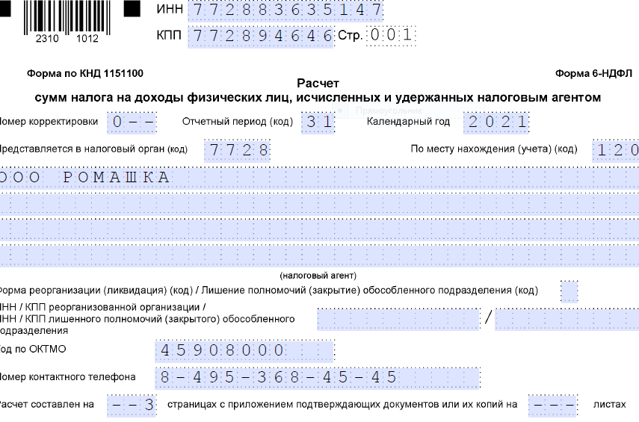
Титульный лист в 6-НДФЛ за полугодие
pravovest-audit.ru
+7 495 134-32-23
+ 7 (903) 669-51-90
Pravovest_Audit

Slide 31
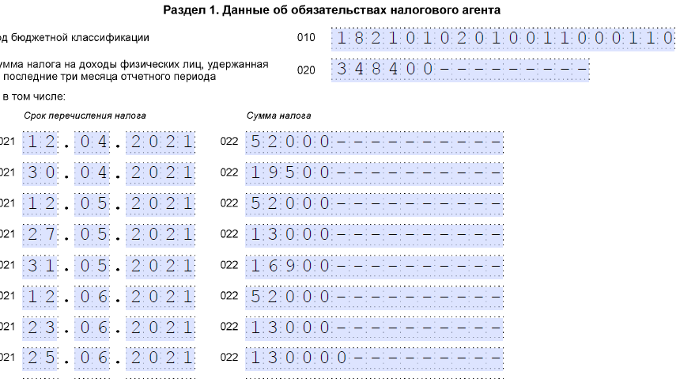
1 раздел в 6-НДФЛ за полугодие
pravovest-audit.ru
+7 495 134-32-23
+ 7 (903) 669-51-90
Pravovest_Audit

Slide 32
Порядок отражения премий во 2 разделе
Премии по итогам месяца:
В разд. 2 нужно (п. п. 4.1 - 4.3 Порядка заполнения расчета 6-НДФЛ):
• в поле 110 включить премию в общую сумму доходов, начисленных по всем физлицам с начала года;
• в поле 112 включить сумму премии в общую сумму доходов, начисленных по всем физлицам с начала года по трудовым договорам (контрактам) (Письмо ФНС России от 06.04.2021 N БС-4-11/4577@);
• в поле 120 указать общее количество физлиц, которые получили доходы, в том числе в виде премии;
• в поле 140 отразить сумму НДФЛ, исчисленного со всех доходов с начала года, включая премию;
• в поле 160 отразить общую сумму НДФЛ, удержанного с начала года, включая налог, удержанный с премии.
Годовые (квартальные, полугодовые) премии следует отражать в 6-НДФЛ за период, в котором они выплачены, поскольку датой фактического получения дохода является дата их выплаты (Письмо Минфина России от 06.05.2021 N 03-04-06/34840).
Обратите внимание! Раздел 1 расчета 6-НДФЛ заполняется отдельно для каждого КБК. Если премии физлицам облагаются по разным ставкам НДФЛ, разд. 2 расчета заполняется отдельно по каждой из них (Письмо ФНС России от 06.04.2021 N БС-4-11/4577@).
pravovest-audit.ru
+7 495 134-32-23
+ 7 (903) 669-51-90
Pravovest_Audit

Slide 33
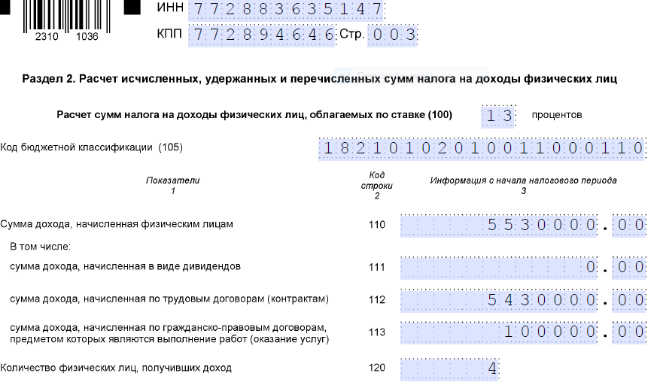
2 раздел в 6-НДФЛ за полугодие
pravovest-audit.ru
+7 495 134-32-23
+ 7 (903) 669-51-90
Pravovest_Audit

Slide 34
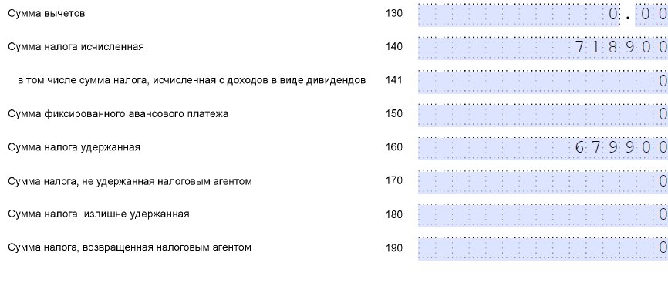
2 раздел в 6-НДФЛ за полугодие
pravovest-audit.ru
+7 495 134-32-23
+ 7 (903) 669-51-90
Pravovest_Audit

Slide 35
Отражение подарков в 6-НДФЛ в 1 разделе
В разд. 1 расчета:
• в поле 020 - налог, удержанный за последние три месяца отчетного периода (в том числе со стоимости подарка).
• в поле 021 - рабочий день, следующий (п. п. 6, 7 ст. 6.1, п. п. 4, 6 ст. 226 НК РФ):
• за днем выплаты подарка, если он выплачен в денежной форме;
• днем выплаты последующего денежного дохода, если подарок вручили в натуральной форме и позднее физлицу выплатили денежный доход;
• в поле 022 - общую сумму удержанного (в том числе со стоимости подарка) налога, срок перечисления которого приходится на дату, указанную в поле 021.
pravovest-audit.ru
+7 495 134-32-23
+ 7 (903) 669-51-90
Pravovest_Audit

Slide 36
Отражение подарков в 6-НДФЛ во 2 разделе
В поле 110 включите стоимость подарка в общую сумму доходов, начисленных по всем физлицам с начала года.
В поле 112 отразите стоимость подарка, выдача которого предусмотрена в рамках трудовых отношений
В поле 120 укажите общее количество физлиц, которые получили доходы, в том числе в виде подарков.
В поле 130 укажите общую сумму налоговых вычетов по всем доходам, в том числе по подарку.
В поле 140 отразите НДФЛ, исчисленный со всех доходов с начала года, в том числе с подарка. Если общая сумма подарков в пользу физлица не более 4 000 руб. (в некоторых случаях 10 000 руб.) за отчетный период и подарки не являются вознаграждением за труд, то она не облагается налогом (ст. 216, п. п. 28, 33 ст. 217 НК РФ).
В поле 160 отразите НДФЛ, удержанный с начала года, включая налог с подарка.
pravovest-audit.ru
+7 495 134-32-23
+ 7 (903) 669-51-90
Pravovest_Audit

Slide 37
Дивиденды в форме 6-НДФЛ.
1 раздел – как обычно дата выплата дивидендов и сумма НДФЛ с них.
2 раздел - в поле 111 покажите выплаченные дивиденды нарастающим итогом с начала года, а в поле 141 - исчисленный с них налог.
Если вы уменьшали НДФЛ с дивидендов на налог на прибыль (если вы получаете дивиденды от других компаний, уменьшите исчисленный НДФЛ на удержанный с этих дивидендов налог на прибыль (ст. 214 НК РФ), в полях 022 и 160 покажите сумму НДФЛ к уплате, то есть за вычетом налога на прибыль. Саму сумму уменьшения нигде не указывайте (Письмо ФНС от 30.03.2021 N БС-4-11/4206@).
pravovest-audit.ru
+7 495 134-32-23
+ 7 (903) 669-51-90
Pravovest_Audit

Slide 38
Перерасчет отпускных в 6-НДФЛ
Если при перерасчете нужно доплатить отпускные, в разд. 2 отразите итоговые суммы с учетом доплаты отпускных, то есть правила заполнения раздела такие же, как и по обычным отпускным. Делается это в том отчетном периоде, в котором они доплачены (Письма ФНС России от 24.05.2016 N БС-4-11/9248, от 13.10.2016 N БС-4-11/19483@, УФНС России по г. Москве от 12.03.2018 N 20-15/049940).
Если при перерасчете нужно уменьшить отпускные и вернуть излишне удержанный налог (например, отпускные выплачены в марте (отпуск с 15 по 30 марта), а в апреле принес БЛ (с 20 по 30 марта), то расчет 6-НДФЛ надо заполнить следующим образом. Сведения о возврате излишне удержанного налога надо отразить (п. п. 3.2, 4.3 Порядка заполнения расчета 6-НДФЛ, Письмо ФНС России от 13.10.2016 N БС-4-11/19483@):
• в полях 030 - 032 разд. 1 расчета за отчетный период, на последние три месяца которого приходится дата возврата налога;
• в поле 190 разд. 2 за отчетный период, в котором был возврат налога.
Если вы еще не вернули излишне удержанный налог и отпускные были перечислены в том же налоговом периоде, в котором произведен их перерасчет, заполните поле 180 разд. 2.
pravovest-audit.ru
+7 495 134-32-23
+ 7 (903) 669-51-90
Pravovest_Audit

Slide 39
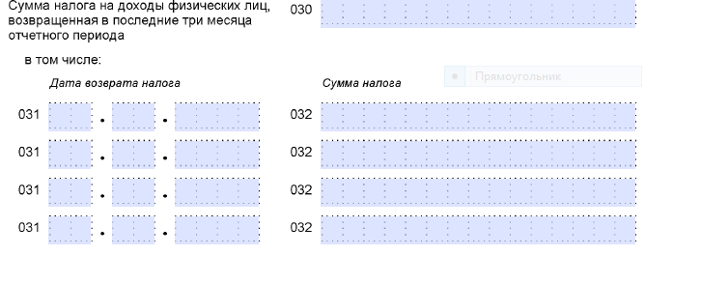
1 раздел в 6-НДФЛ за полугодие
pravovest-audit.ru
+7 495 134-32-23
+ 7 (903) 669-51-90
Pravovest_Audit

Slide 40
Имущественный вычет в 6-НДФЛ
Письмо Минфина РФ от 07.09.2011 N 03-04-06/4-209
Уведомление о подтверждении права налогоплательщика на имущественный налоговый вычет может быть использовано в течение соответствующего налогового периода независимо от конкретного места трудовой деятельности работника (как в головной организации, так и в любом из ее обособленных подразделений).
В 6-НДФЛ каждого ОП, где был удержан НДФЛ и делается возврат в связи с имущественным вычетом:
• в полях 030 - 032 разд. 1 расчета за отчетный период, на последние три месяца которого приходится дата возврата налога;
• в поле 190 разд. 2 за отчетный период, в котором был возврат налога.
Если вы еще не вернули излишне удержанный налог.
pravovest-audit.ru
+7 495 134-32-23
+ 7 (903) 669-51-90
Pravovest_Audit

Slide 41
ФНС даны разъяснения по вопросам заполнения расчета (форма 6-НДФЛ)
Письмо ФНС России от 06.04.2021 N БС-4-11/4577@
Сообщается, что в случае если суммы НДФЛ рассчитываются по одинаковой налоговой ставке в размере 13% независимо от того, каким пунктом статьи 224 НК РФ данная ставка предусмотрена, и перечисляются на один КБК - 182 1 01 02010 01 1000 110, то такие доходы отражаются в одном разделе расчета по форме 6-НДФЛ.
В поле 112 раздела 2 формы 6-НДФЛ указывается обобщенная по всем физлицам сумма начисленного дохода по трудовым договорам (контрактам).
К таким доходам относятся выплаты, производимые работодателем (налоговым агентом) физическим лицам в рамках трудовых отношений (например, премия, компенсация за неиспользованный отпуск, выплаты, имеющие социальный характер и др.).
pravovest-audit.ru
+7 495 134-32-23
+ 7 (903) 669-51-90
Pravovest_Audit

Slide 42
6-НДФЛ если налогоплательщик утратил статус резидента
Письмо ФНС России от 30.04.2021 N БС-4-11/6168@
Если работник утратил статус резидента, налоговый агент должен пересчитать НДФЛ с начала года по ставке 30%. При этом в разд. 2 формы 6-НДФЛ за отчетный период нужно отразить итоговые показатели по ставке 30%. Подавать уточненные расчеты с начала года не надо.
pravovest-audit.ru
+7 495 134-32-23
+ 7 (903) 669-51-90
Pravovest_Audit

Slide 43
Доходы не облагаемые НДФЛ в 6-НДФЛ
Письмо Минфина России от 12.11.2020 N 03-04-05/98636
Доходы, не подлежащие налогообложению (освобождаемые от налогообложения), перечисленные в статье 217 Кодекса, не отражаются в расчете по форме 6-НДФЛ и 2-НДФЛ.
Например:
-пособия связанные с рождением детей;
-компенсация при увольнении по соглашению сторон в пределах трех(шести) средних заработков;
-материальная помощь полностью освобождаемая от НДФЛ;
-т.д.
pravovest-audit.ru
+7 495 134-32-23
+ 7 (903) 669-51-90
Pravovest_Audit

Slide 44
Контрольные соотношения в 6-НДФЛ
Письмо ФНС России от 23.03.2021 N БС-4-11/3759@
ФНС подготовила контрольные соотношения расчета 6-НДФЛ, форму которого изменили ближе к концу прошлого года. Напомним, впервые отчитаться по новой форме нужно не позднее 30 апреля.
Как обычно, налоговики привели показатели:
- внутридокументных соотношений (например, доход по строке 110 должен быть больше или равен вычетам по строке 130);
- междокументных соотношений. Сравнить сведения 6-НДФЛ можно с данными карточки расчетов с бюджетом налогового агента, расчета по взносам, банковских счетов и т.д.
pravovest-audit.ru
+7 495 134-32-23
+ 7 (903) 669-51-90
Pravovest_Audit

Slide 45
Плательщики НДФЛ и налоговые агенты
Статья 207 НК РФ
Налогоплательщиками налога на доходы физических лиц признаются физические лица, являющиеся налоговыми резидентами Российской Федерации, а также физические лица, получающие доходы от источников, в Российской Федерации, не являющиеся налоговыми резидентами Российской Федерации.
Ст.226 НК РФ
Российские организации, индивидуальные предприниматели от которых или в результате отношений с которыми налогоплательщик получил доходы обязаны исчислить, удержать у налогоплательщика и уплатить сумму налога.
pravovest-audit.ru
+7 495 134-32-23
+ 7 (903) 669-51-90
Pravovest_Audit

Slide 46
Ставки НДФЛ
Статья 224 НК РФ Налоговые ставки
Налоговая ставка устанавливается в размере 13 процентов, если иное не предусмотрено настоящей статьей.
Налоговая ставка устанавливается в размере 30 процентов в отношении всех доходов, получаемых физическими лицами, не являющимися налоговыми резидентами Российской Федерации.
Письмо Минфина России от 12.08.2013 N 03-04-06/32676
Если физическое лицо не представляет запрашиваемые документы, налоговый агент вправе применить к выплачиваемым этому физическому лицу доходам налоговую ставку и порядок расчета налоговой базы, предусмотренные для лиц, не являющихся налоговыми резидентами.
pravovest-audit.ru
+7 495 134-32-23
+ 7 (903) 669-51-90
Pravovest_Audit

Slide 47
Определение статуса налогоплательщика
п.2 Статья 207 НК РФ
Налоговыми резидентами признаются физические лица, фактически находящиеся в Российской Федерации не менее 183 календарных дней в течение 12 следующих подряд месяцев. Период нахождения физического лица в Российской Федерации не прерывается на периоды его выезда за пределы территории Российской Федерации для краткосрочного (менее шести месяцев) лечения или обучения, а также для исполнения трудовых или иных обязанностей, связанных с выполнением работ (оказанием услуг) на морских месторождениях углеводородного сырья.
pravovest-audit.ru
+7 495 134-32-23
+ 7 (903) 669-51-90
Pravovest_Audit

Slide 48
Порядок подтверждения статуса налогоплательщика
МИНИСТЕРСТВО ФИНАНСОВ РОССИЙСКОЙ ФЕДЕРАЦИИ ПИСЬМО от 23 мая 2018 г. N 03-04-06/34676
Согласно пункту 2 статьи 207 Кодекса налоговыми резидентами Российской Федерации признаются физические лица, фактически находящиеся в Российской Федерации не менее 183 календарных дней в течение 12 следующих подряд месяцев.
Перечень документов, подтверждающих фактическое нахождение физического лица на территории Российской Федерации, Кодексом не установлен. Подтверждение фактического нахождения физического лица на территории Российской Федерации может производиться на основании любых документов, оформленных в установленном порядке, позволяющих установить количество дней его фактического пребывания на территории Российской Федерации.
pravovest-audit.ru
+7 495 134-32-23
+ 7 (903) 669-51-90
Pravovest_Audit

Slide 49
Ставка 13% не зависимо от статуса
- от осуществления трудовой деятельности, указанной в статье 227.1 настоящего Кодекса, в отношении которых налоговая ставка устанавливается в размере 13 процентов;
- от осуществления трудовой деятельности в качестве высококвалифицированного специалиста в соответствии с Федеральным законом от 25 июля 2002 года N 115-ФЗ "О правовом положении иностранных граждан в Российской Федерации", в отношении которых налоговая ставка устанавливается в размере 13 процентов;
pravovest-audit.ru
+7 495 134-32-23
+ 7 (903) 669-51-90
Pravovest_Audit

Slide 50
Ставка НДФЛ у граждан из ЕАЭС
Статьей 73 Договора о Евразийском экономическом союзе от 29 мая 2014 года предусмотрено, что в случае, если одно государство - член Евразийского экономического союза в соответствии с его законодательством и положениями международных договоров вправе облагать налогом доход налогового резидента (лица с постоянным местопребыванием) другого государства-члена в связи с работой по найму, осуществляемой в первом упомянутом государстве-члене, такой доход облагается в первом государстве-члене с первого дня работы по найму по налоговым ставкам, предусмотренным для таких доходов физических лиц - налоговых резидентов (лиц с постоянным местопребыванием) этого первого государства-члена.
pravovest-audit.ru
+7 495 134-32-23
+ 7 (903) 669-51-90
Pravovest_Audit

Slide 51
Ставка НДФЛ у граждан из ЕАЭС на конец налогового периода
Письмо Минфина России от 16.12.2019 N 03-04-05/98059
При этом по итогам налогового периода определяется окончательный налоговый статус физического лица в зависимости от времени его нахождения в Российской Федерации в данном налоговом периоде.
Данный вывод не противоречит Постановлению Конституционного Суда Российской Федерации от 25.06.2015 N 16-П.
Изложенный порядок определения налогового статуса применяется в отношении физических лиц независимо от гражданства.
Учитывая изложенное, если по итогам налогового периода сотрудники организации - граждане государств - членов Евразийского экономического союза не приобрели статус налоговых резидентов (находились в Российской Федерации менее 183 дней), суммы налога на доходы физических лиц, удержанного с их доходов, полученных в данном налоговом периоде, подлежат перерасчету налоговым агентом по ставке в размере 30 процентов.
pravovest-audit.ru
+7 495 134-32-23
+ 7 (903) 669-51-90
Pravovest_Audit

Slide 52
Увольнение ЕАЭС в течении налогового периода
Письмо Минфина России от 25.08.2020 N 03-04-06/74275
При этом по итогам налогового периода определяется окончательный налоговый статус физического лица в зависимости от времени его нахождения в Российской Федерации в данном налоговом периоде. Данный вывод не противоречит Постановлению Конституционного Суда Российской Федерации от 25.06.2015 N 16-П.
Изложенный порядок определения налогового статуса применяется в отношении физических лиц независимо от гражданства.
В случае если после даты увольнения выплаты не производятся, перерасчетов сумм налога, удержанных по ставке в размере 13 процентов, налоговым агентом не производится.
pravovest-audit.ru
+7 495 134-32-23
+ 7 (903) 669-51-90
Pravovest_Audit

Slide 53
Прогрессивная шкала ставки по НДФЛ
Федеральный закон от 23.11.2020 года № 372-ФЗ
С 01.01.2021 года доходы физических лиц, превышающие 5 000 000 руб. будут облагаться налогом по ставке 15%.
Но есть исключения из правил. Так, по «старой» ставке 13% будут облагаться следующие доходы (независимо от их размера):
-продажа любого личного имущества (кроме ценных бумаг);
-полученное в дар имущество (кроме ценных бумаг);
-страховые выплаты по договорам страхования и пенсионного обеспечения.
В 1 квартале 2021 года за ошибки при удержании налога по повышенной ставке наказывать не будут, т. е. штрафы и пени налоговым агентам не грозят. При этом обязательно надо успеть перечислить в бюджет недостающую сумму налога до 01.07.2021 года (п. 4 ст. 2 Закона). А лучше сразу перестроиться и применять верную ставку налога.
pravovest-audit.ru
+7 495 134-32-23
+ 7 (903) 669-51-90
Pravovest_Audit

Slide 54
Налоговая база отдельно в отношении каждого вида дохода 2021-2022 году – переходный период
В ст.210 НК РФ новый пункт 2.1, в котором закреплена необходимость определять самостоятельные налоговые базы в отношении доходов, облагаемых по ставкам 13 % или 15 % в соответствии с п. 1 ст. 224 НК РФ, а именно:
• по доходам от долевого участия;
• по доходам в виде выигрышей, полученных участниками азартных игр и участниками лотерей;
• по доходам по операциям с ценными бумагами и по операциям с производными финансовыми инструментами;
• по операциям РЕПО, объектом которых являются ценные бумаги;
• по операциям займа ценными бумагами;
• по доходам, полученным участниками инвестиционного товарищества;
• по операциям с ценными бумагами и по операциям с производными финансовыми инструментами, учитываемым на индивидуальном инвестиционном счете;
• по доходам в виде сумм прибыли контролируемой иностранной компании;
• по иным доходам, в отношении которых применяется налоговая ставка, п. 1 ст. 224 НК РФ (в частности, заработная плата, оплата отпускных, премии). Отметим, что указанную налоговую базу законодатель определил как основную налоговую базу.
pravovest-audit.ru
+7 495 134-32-23
+ 7 (903) 669-51-90
Pravovest_Audit

Slide 55
КБК для прогрессивной шкалы НДФЛ
Приказ Минфина России от 12.10.2020 N 236н
Минфин дополнил перечень КБК по налогам. Так, для НДФЛ появятся следующие коды:
- 000 1 01 02080 01 0000 110 в отношении налога, который превышает 650 тыс. руб. и относится к части базы сверх 5 млн руб.;
- 000 1 01 02090 01 0000 110 в отношении налога с сумм прибыли КИК, которую получили физлица, перешедшие на особый порядок уплаты НДФЛ на основании подачи уведомления в налоговый орган;
- 000 1 01 02070 01 0000 110 в отношении налога с процента (купона, дисконта) по обращающимся облигациям российских организаций, которые номинированы в рублях и эмитированы после 1 января 2017 года.
pravovest-audit.ru
+7 495 134-32-23
+ 7 (903) 669-51-90
Pravovest_Audit

Slide 56
Социальный вычет на покупку лекарств в 2020 году
пп.3 п.1 ст.219 НК РФ
В размере стоимости лекарственных препаратов для медицинского применения, назначенных им лечащим врачом и приобретаемых налогоплательщиком за счет собственных средств.
Федеральный закон от 17.06.2019 N 147-ФЗ дал возможность получить социальный вычет на лечение в отношении расходов на любые лекарства, а не по определенному перечню. Эти положения можно применять уже за период 2019 года.
pravovest-audit.ru
+7 495 134-32-23
+ 7 (903) 669-51-90
Pravovest_Audit

Slide 57
Социальный вычет с 2021 года
Утверждены новые перечни медицинских услуг и дорогостоящего лечения для социального вычета по НДФЛ (подп. 3 п. 1 ст. 219 НК РФ) (постановление Правительства РФ от 08.04.2020 №458).
В перечень медицинских услуг добавлены такие услуги как:
• медицинская эвакуация;
• паллиативная помощь.
Перечень дорогостоящих услуг дополнен:
• ортопедическим лечением населения с врожденными и приобретенными дефектами зубов;
• услугами, оказываемыми в рамках паллиативной медицинской помощи;
• расширенным перечнем дорогостоящих услуг по услугам репродуктивной технологии.
Новым перечнем необходимо руководствоваться, начиная с 1 января 2021 года.
pravovest-audit.ru
+7 495 134-32-23
+ 7 (903) 669-51-90
Pravovest_Audit

Slide 58
Социальный вычет с 2022 года на физкультуру
Федеральный закон от 05.04.2021 N 88-ФЗ
Со следующего года заработают правила, по которым гражданин имеет право на дополнительный вычет, если он заплатил за физкультурно-оздоровительные услуги для себя или для детей до 18 лет.
Максимальный размер вычета с учетом других социальных вычетов составляет 120 тыс. руб. в год. При этом нужно соблюсти такие условия:
- услуга включена в перечень, который утвердит правительство;
- у оказывающих ее организаций или ИП деятельность в области физкультуры и спорта считается основной;
- такие организации и ИП названы в специальном перечне Минспорта.
Для вычета нужно подать декларацию в инспекцию. Можно его получить и через работодателя.
pravovest-audit.ru
+7 495 134-32-23
+ 7 (903) 669-51-90
Pravovest_Audit

Slide 59
Компенсация расходов на тестирование COVID-19
Письмо Минфина России от 25.06.2020 N 03-03-07/54757, Письмо Минфина России от 09.10.2020 N 03-03-06/1/88521, Письмо Минфина России от 11.09.2020 N 03-03-06/1/79964
Статья 41 Кодекса определяет доход как экономическую выгоду в денежной или натуральной форме, учитываемую в случае возможности ее оценки и в той мере, в которой такую выгоду можно оценить, и определяемую для физических лиц в соответствии с главой 23 "Налог на доходы физических лиц" Кодекса.
С учетом вышеизложенного оплаченная работодателем для работников стоимость проведения исследований на предмет наличия новой коронавирусной инфекции (2019-nCoV) в организациях, допущенных к проведению таких исследований в соответствии с законодательством Российской Федерации, необходимость проведения которых обусловлена обеспечением нормальных (безопасных) условий труда работников, не может быть признана экономической выгодой (доходом) налогоплательщиков.
Соответственно, доходов, подлежащих обложению налогом на доходы физических лиц, в таком случае не возникает.
pravovest-audit.ru
+7 495 134-32-23
+ 7 (903) 669-51-90
Pravovest_Audit

Slide 60
Возмещение иногороднему работнику расходов на жилье облагают НДФЛ
Письмо Минфина России от 19.03.2021 N 03-15-06/19723
Минфин напоминает: если для работы сотрудник переезжает в другую местность и работодатель компенсирует ему затраты на аренду, с возмещения перечисляют налог, ведь в ТК РФ этой компенсации нет. Ведомство уже высказывало такое мнение. С ним согласна ФНС.
Отметим, что из разъяснения Минфина не ясно, в чьих интересах оплачивали проживание. А это может быть решающим. Например, ВС РФ считает: если работодатель в своих интересах оплатил сотруднику проживание, дохода в целях НДФЛ нет. Так происходит, в частности когда организации нужен именно этот работник.
pravovest-audit.ru
+7 495 134-32-23
+ 7 (903) 669-51-90
Pravovest_Audit

Slide 61
НДФЛ авансом не повод для штрафа
Штраф установлен ч. 1 ст. 123 НК РФ, устанавливающей ответственность налогового агента:
- за неудержание налога или неполное удержание налога;
- неперечисление налога (удержали, но не перечислили налог);
- несвоевременное перечисление налога (удержали, но не перечислили налог в срок);
- неполное перечисление налога (удержали, но перечислили не всю сумму налога).
Размер штрафа - 20% от суммы налога, которую вы не удержали и (или) не перечислили в бюджет.
Судьи с таким подходом не согласны. Считают, что нет оснований для доначислений и пеней в досрочной уплате НДФЛ (Постановление Арбитражного суда Московского округа от 27.06.2018 по делу N А40-157252/2017). В Определении от 21.12.2017 N 305-КГ17-15396 Верховный Суд РФ также отметил, что досрочное перечисление налога и последующий зачет излишков в счет уплаты удержанных у налогоплательщиков сумм не являются нарушением.
pravovest-audit.ru
+7 495 134-32-23
+ 7 (903) 669-51-90
Pravovest_Audit

Slide 62
НДФЛ за счет налогового агента по результатам документальной проверки
НК РФ запрещал уплату НДФЛ за счет средств налогового агента (п.9 ст.226 НК РФ).
С 1 января 2020 года ввели исключение для случая, когда налог доначислен в результате проверки.
При доначислениях НДФЛ в результате налоговой проверки в случае неправомерного неудержания (неполного удержания) налога, налоговый агент должен будет уплатить НДФЛ за счет собственных средств (п.9 ст.226 НК РФ). Причем суммы НДФЛ, уплаченные за налогоплательщика не признаются его доходами (п.5 ст.208 НК РФ), а обязанность по уплате НДФЛ налогоплательщиком будет считаться исполненной в день, когда налоговый агент предъявил в банк поручение на перечисление средств в счет уплаты неудержанного налога (пп.9 п.3 ст.45 НК РФ).
pravovest-audit.ru
+7 495 134-32-23
+ 7 (903) 669-51-90
Pravovest_Audit

Slide 63
ФСС_НС
pravovest-audit.ru
+7 495 134-32-23
+ 7 (903) 669-51-90
Pravovest_Audit

Slide 64
4-ФСС
Федеральный закон от 24 июля 1998 г. N 125-ФЗ
Ст.24 п.1 Страхователи ежеквартально представляют в установленном порядке территориальному органу страховщика по месту их регистрации расчет по начисленным и уплаченным страховым взносам.
Приказ ФСС РФ от 26.09.2016 N 381
Срок подачи - ежеквартально, на бумажном носителе не позднее 20-го числа месяца, следующего за отчетным периодом, а в форме электронного документа - не позднее 25-го числа месяца, следующего за отчетным периодом.
pravovest-audit.ru
+7 495 134-32-23
+ 7 (903) 669-51-90
Pravovest_Audit

Slide 65
Отчетность в пенсионный фонд.
pravovest-audit.ru
+7 495 134-32-23
+ 7 (903) 669-51-90
Pravovest_Audit

Slide 66
СЗВ-М
Федеральный закон от 01.04.1996 N 27-ФЗ "Об индивидуальном (персонифицированном) учете в системе обязательного пенсионного страхования"
ст.11 п.2.2 страхователь ежемесячно не позднее 15-го числа месяца, следующего за отчетным периодом - месяцем, представляет о каждом работающем у него застрахованном лице сведения:
1) страховой номер индивидуального лицевого счета;
2) фамилию, имя и отчество;
3) идентификационный номер налогоплательщика (при наличии у страхователя данных об идентификационном номере налогоплательщика застрахованного лица).
Постановление Правления ПФ РФ от 01.02.2016 N 83п «Об утверждении формы "Сведения о застрахованных лицах»
pravovest-audit.ru
+7 495 134-32-23
+ 7 (903) 669-51-90
Pravovest_Audit

Slide 67
Ответственность за несвоевременное предоставление СЗВ-М
ПФР может оштрафовать страхователя на 500 руб. за каждое застрахованное лицо, если сведения по форме СЗВ-М представлены несвоевременно независимо от периода просрочки или если в отчете обнаружены неверные или неполные данные (ч. 3 ст. 17 Закона N 27-ФЗ).
Кроме того, должностное лицо организации могут оштрафовать на сумму от 300 до 500 руб. за нарушение сроков и порядка представления сведений (ст. ст. 2.4, 15.33.2 КоАП РФ).
При обнаружении ошибок или несоответствий между представленными сведениями и сведениями, имеющимися у ПФР, страхователю направляется уведомление об устранении в течение пяти рабочих дней имеющихся расхождений (ч. 5 ст. 17 Закона N 27-ФЗ).
pravovest-audit.ru
+7 495 134-32-23
+ 7 (903) 669-51-90
Pravovest_Audit

Slide 68
Сложившаяся судебная практика за не предоставление и не своевременное предоставление СЗВ-М
Постановление АС Волго-Вятского округа от 15.12.2020 по делу N А43-12090/2020
Опасно опаздывать с СЗВ-М на работника-пенсионера: ПФР может взыскать индексацию пенсии через суд со страхователя (работодателя).
Суды рассматривают довольно много споров о взыскании со страхователя сумм излишне выплаченной пенсии. Индексация пенсии работающим пенсионерам не положена, а сведения о трудоустройстве ПФР берет из отчетности по персучету. Когда информации о сотруднике нет, фонд принимает решение об индексации. Если потом выясняется, что работник все это время трудился, ПФР пытается взыскать издержки со страхователя через суд.
Например, в декабре 2020 года АС Волго-Вятского округа обязал работодателя возместить фонду расходы на выплату проиндексированной пенсии за почти полтора года. Оказалось, что страхователь подал СЗВ-М за август 2017 года только в феврале 2019 года.
pravovest-audit.ru
+7 495 134-32-23
+ 7 (903) 669-51-90
Pravovest_Audit

Slide 69
С 1 июля новая форма СЗВ-ТД
Постановление Правления Пенсионного Фонда РФ от 27.10.2020 № 769п
Новая форма СЗВ-ТД официально опубликована 19.01.2021 года и ее надо будет применять с 01.07.2021 года. Отметим новое в документе:
- графа о работе в районах Крайнего Севера, местностях к ним приравненных (коды РКС, МКС);
- раздел со сведениями о работодателе, правопреемником которого является страхователь;
- в графе «Код выполняемой функции» указывается кодовое обозначение занятия, соответствующее занимаемой должности (профессии), виду трудовой деятельности, осуществляемой на рабочем месте при исполнении трудовых функций (работ, обязанностей), состоящее из пяти цифровых знаков в формате «ХХХХ.Х», где первые четыре знака — код наименования группы занятий в Общероссийском классификаторе занятий, пятый знак — контрольное число. Напомним, что графу «Код выполняемой функции» заполняли только при применении профстандартов, с 01.07.2021 года данная графа будет заполняться всеми.
pravovest-audit.ru
+7 495 134-32-23
+ 7 (903) 669-51-90
Pravovest_Audit

Slide 70
Информация ПФ РФ
"Переход на обновленную отчетность по электронным трудовым книжкам продлен до 1 августа“
Срок перехода работодателей на обновленный формат отчетности по электронным трудовым книжкам продлен на месяц, до 1 августа. В течение июля организации, как и раньше, могут направлять в ПФР сведения о трудовой деятельности работников, используя прежнюю форму СЗВ-ТД (версия SZV-TD_2019-12-20).
Продление срока связано со сложной эпидемиологической обстановкой, в условиях которой многие работники были переведены на дистанционный режим. Помимо этого, некоторые работодатели сообщают, что не успели доработать программы для подготовки отчетности в соответствии с новым форматом (версия SZV-TD_2020-09-26).
pravovest-audit.ru
+7 495 134-32-23
+ 7 (903) 669-51-90
Pravovest_Audit

Slide 71
Сроки предоставления СЗВ-ТД
Федеральный закон от 01.04.1996 N 27-ФЗ Об индивидуальном (персонифицированном) учете в системе обязательного пенсионного страхования«
Ст.11 Срок сдачи:
- в случаях перевода на другую постоянную работу, подачи зарегистрированным лицом заявления о продолжении ведения страхователем трудовой книжки либо о предоставлении страхователем ему сведений о трудовой деятельности - не позднее 15-го числа месяца, следующего за месяцем, в котором имели место перевод на другую постоянную работу или подача соответствующего заявления;
- в случаях приема на работу и увольнения зарегистрированного лица - не позднее рабочего дня, следующего за днем издания соответствующего приказа (распоряжения), иных решений или документов, подтверждающих оформление трудовых отношений.
pravovest-audit.ru
+7 495 134-32-23
+ 7 (903) 669-51-90
Pravovest_Audit

Slide 72
СЗВ-ТД на совместителей
Письмо ПФ РФ от 05.03.2020 N В-6181-19/10665-20.
С 1 января 2020 г. работодатели обязаны формировать в электронном виде основную информацию о трудовой деятельности и трудовом стаже каждого работника и представлять ее для хранения в информационных ресурсах ПФР.
Форма "Сведения о трудовой деятельности зарегистрированного лица" (форма - СЗВ-ТД) заполняется и представляется страхователями в территориальный орган ПФР на всех зарегистрированных лиц, включая лиц, работающих по совместительству.
Таким образом, в отношении совместителей графа 5 табличной части формы СЗВ-ТД трудовая функция работника должна содержать указание на совместительство, отметка в строке о поданном работодателю заявлении о продолжении ведения трудовой книжки либо заявлении о представлении сведений о трудовой деятельности не заполняется.
pravovest-audit.ru
+7 495 134-32-23
+ 7 (903) 669-51-90
Pravovest_Audit

Slide 73
Ответственность за нарушение сроков сдачи СЗВ-ТД
В статью ст. 15.33.2 КоАП РФ Федеральным законом от 01.04.2020 №90-ФЗ внесены изменения, предусматривающие наказание за нарушение правил представления отчета СЗВ-ТД, установленных Федеральным законом от 1 апреля 1996 года №27-ФЗ "Об индивидуальном (персонифицированном) учете в системе обязательного пенсионного страхования".
Ответственность может наступить за:
- непредставление отчета СЗВ-ТД;
- просрочку представления отчета СЗВ-ТД;
- отражение в составе отчета неполных, недостоверных сведений.
К ответственности будут привлекаться должностные лица организации.
Форма ответственности: предупреждение или штраф в размере от 300 до 500 руб.
pravovest-audit.ru
+7 495 134-32-23
+ 7 (903) 669-51-90
Pravovest_Audit

Slide 74
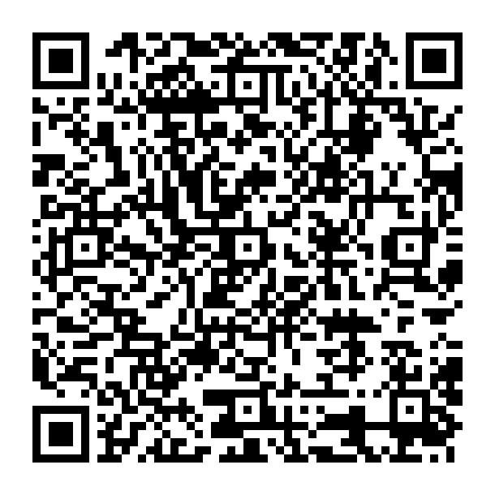
СКИДКА 25 %
АКЦИЯ ДО 31 ИЮЛЯ 2021 г.
ПРИ АУДИТЕ ДО 31.10.2021 + ПОЛЕЗНЫЕ БОНУСЫ: КОНСАЛТИНГ К АУДИТУ В ПОДАРОК!
КОНСАЛТИНГ В ТЕЧЕНИЕ ДОГОВОРА НА АУДИТ
Бонусные часы - 0 р.
АКТУАЛИЗАЦИЯ РАЗДЕЛА УЧЕТНОЙ ПОЛИТИКИ 2021
Любой на выбор – 0 р.
НАЛОГОВЫЕ ЮРИСТЫ
Горячая линия - безлимитно
ПОВЫШЕНИЕ КВАЛИФИКАЦИИ
40 час ИПБР в подарок
ПРАКТИКА ПРИМЕНЕНИЯ
новых ФСБУ 2021/2022
ПЕРСОНАЛЬНЫЙ СЕРТИФИКАТ
об аудите
УЗНАЙТЕ ЗА 1 МИНУТУ
ЦЕНУ АУДИТА
АКГ «Правовест Аудит» 16 место RAEX
+7 (495) 134-32-23
pravovest-audit.ru

Slide 75
КОНТАКТНЫЕ ТЕЛЕФОНЫ:
+7 (495)134–32-23
Менеджеры департамента развития:
Артемова Ольга; Лутицкая Алиса
admin@pravovest-audit.ru
+ 7 (903) 669-51-90
cons@wiseadvice.ru
+7 (996)966–32-63
115 093, г. МОСКВА, 1-й ЩИПКОВСКИЙ
ПЕР., Д. 20, ЭТАЖ 2, ОФИС 211
pravovest-audit.ru

